Slide 1
1- My Home
5 – History of America
Step 2

Slide 2
Tongue Twister

Slide 3
Look, listen and describe.

Slide 4
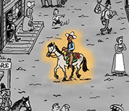
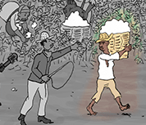
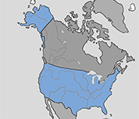
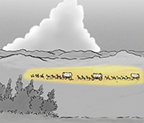
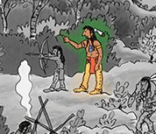
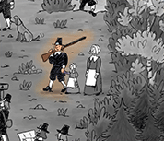
What’s missing ?

Slide 5
What’s missing ?

Slide 6
What’s missing ?

Slide 7
What’s missing ?

Slide 8
What’s missing ?

Slide 9
What’s missing ?

Slide 10
Listen and repeat

Slide 11
What’s missing ?

Slide 12
What have we learned ?

Slide 13
What have we learned ?
Une brève histoire des États-Unis
Les USA sont en Amérique du Nord. Il y a longtemps, les Amérindiens, aussi appelés Indiens d'Amérique, vivaient dans la nature.
Il y a 400 ans, des pèlerins européens sont arrivés en Amérique et ont commencé à chasser les autochtones de leurs terres.
Il y a 300 ans, les Européens nommaient le pays : les États-Unis d'Amérique. Ils ont réduit les Africains en esclavage et les ont forcés à travailler.
Il y a 150 ans, la guerre civile éclatait entre le Nord et le Sud. Le Nord a gagné la guerre et aboli l'esclavage. Dans le même temps, les colons et les cow-boys colonisaient l'ouest des États-Unis.
Aujourd'hui, le peuple américain est d'origines multiples : Europe, Afrique, Asie et Amérique du Sud. Certains d'entre eux sont riches, certains d'entre eux sont pauvres, mais tout le monde croit que les États-Unis sont la terre des opportunités.

